Slide 1
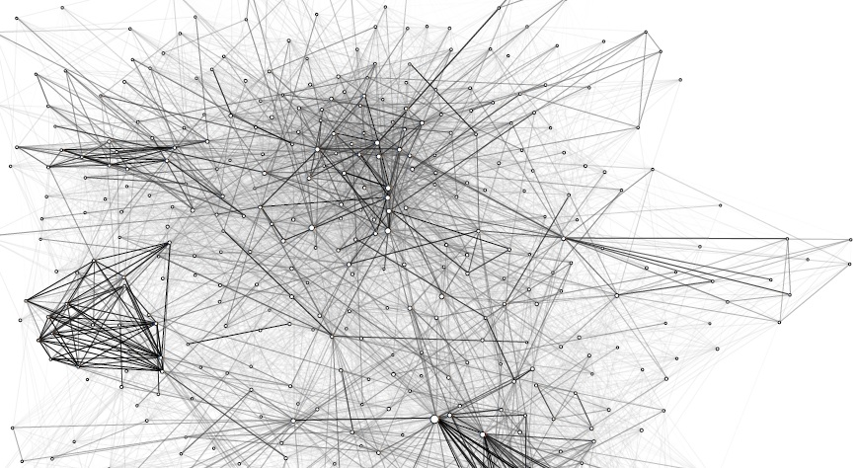
Virksomhedsstrategi i et netværksperspektiv, Forelæsning #5, 12. februar 2025
Virksomhedens netværk I
Corporate interlocks
Christoph Ellersgaard
Lektor ved Department of Organization, Copenhagen Business School

Slide 2
Program
time: Forbindelser mellem virksomheder
Hvad er corporate interlocks og hvad gør de (Mizruchi 1996)?
2. time: Inderkredsen og dens fragmentering
Erhvervslivets inderkreds (Useem 1984)
Hvad sker der, når inderkredsen fragmenterer?

Slide 3
Virksomhedsstrategi i et netværksperspektiv, Forelæsning #4, 12. februar 2025
1. time: Forbindelser mellem virksomheder

Slide 4
Virksomhedsstrategi i et netværksperspektiv, Forelæsning #4, 12. februar 2025
Corporate interlocks

Slide 5
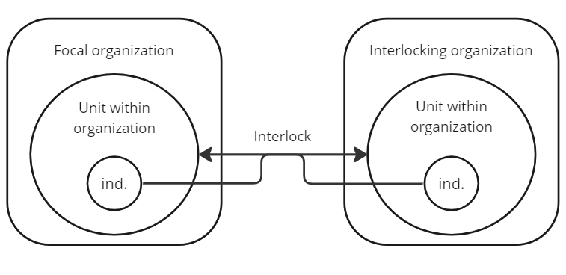
Hvad er corporate interlock?
Forbindelser mellem organisationer skabt af individer, typisk på bestyrelsesniveau

Slide 6
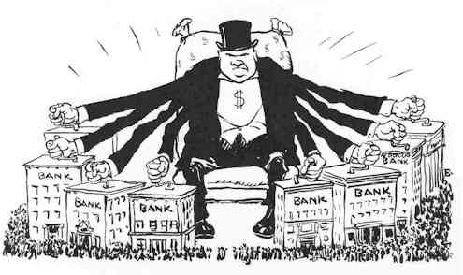
Hvad gør interlocks?
Mizruchi (1996)
Overbliksartikel, der peger på en række fænomener, der er blevet vidst er konsekvensen af, at virksomheder er forbundet

Slide 7
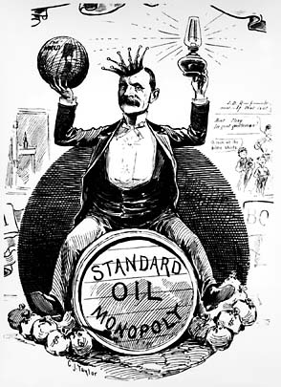
Historien om interlocks
Monopolkapital (Hilferding 1910) og centralisering af erhvervsmagt hos banker (Brandeis 1914)
Bestyrelsesforbindelser som en måde at begrænse konkurrence og sikre kontrol
Masser af studier fra 1970erne og frem

Slide 8
Hvordan opstår interlocks
Bestyrelser skal sammensættes i større virksomheder
Ejerkreds
Moderselskab
Familie
Fond
Ekspertise
Branche
Størrelse
Marked
Medarbejdere
To typer interlocks:
Direktør → Bestyrelse; Bestyrelse → Bestyrelse
Roller: Formand-direktør-bestyrelsesmedlem-direktionsmedlem

Slide 9
Effekt af interlocks
Tre niveauer:
Firma
Direktøren eller bestyrelsesmedlemmet
Økonomien som helhed

Slide 10
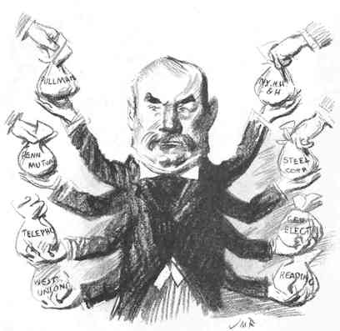
Effekt af interlocks for firma
Collussion
Hemmelige aftaler, karteller (ofte ulovligt)
Cooptation og overvågning
Sikring af investering
Legitimitet
Hvem der sidder i bestyrelses fortæller en del om virksomhedens status og troværdighed

Slide 11
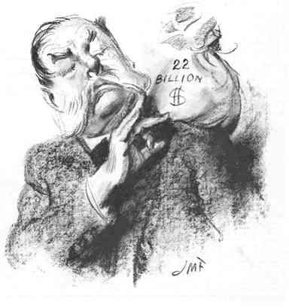
Effekter for direktøren
Karrierefremme
Øge synlighed og en måde at køre sig i stilling på til jobs som andre af bestyrelsesmedlemmerne måtte være involveret i rekrutteringen til
Business scan (Useem 1984)

Slide 12
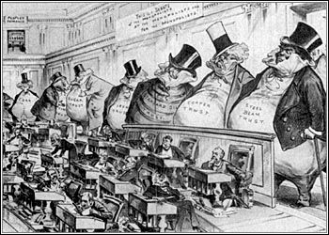
Effekter for økonomien
Social sammenhængskraft
Interlocks integrerer de vigtigste virksomheder i en form for magtelite eller inderkreds (mere om det i næste time)
Bestemte virksomheder kan opnå centrale, koordinerende roller
Afbrudte forbindelser bliver ikke nødvendigvis genoptaget mellem de samme organisationer, hvilket kunne pege på, at det mest handler om at sikre brede forbindelser på tværs af økonomien

Slide 13
Andre effekter af interlocks
Interlocks som tegn på bestemte former for kontrol over erhvervslivet
Interlocks som måde at måle netværksindlejring (jf. Granovetter)
Forbudne virksomheder støtter samme politiske kandidater i USA (se også Burris 2005)
Interlocks som årsag til spredning af idéer, teknikker (fx til beskyttelse mod fjendtlig overtagelse) og også fx eksklusive lønpakker og gyldne håndtryk (se også Diprete 2010)
Men også mange tvivlsomme effekter…

Slide 14
Hvilke effekter tror I på?
- Besvar quiz på Canvas

Slide 15
Kritik af interlock forskning
Har interlocks faktisk en effekt?
Hvad med alle de andre forbindelser mellem virksomheder end de, der skabes gennem bestyrelsesnetværk
Tænk på de mange typer af forbindelser, der skal til at skabe et indlejret netværk hos Uzzi…
Er det bare konspirationsteorier, der dækker over, at virksomheder simpelthen har behov for kompetente bestyrelsesmedlemmer (erfaring på toplederniveau er en sparsom ressource)

Slide 16
Summeøvelse I:
Hvad betyder et corporate interlock?
Hvad betyder størrelsen på en bestyrelse og direktion?
Kan vi forstå de forskellige roller som sidestillede forskellige roller, fx executives (på dansk ansatte direktører) og board of directors (på dansk bestyrelsen)?
Betyder flere forbindelser tættere bånd mellem virksomheder?
I har 5 minutter

Slide 17
Virksomhedsstrategi i et netværksperspektiv, , Forelæsning #3, 20. februar 2020
2. time: Inderkredsen og dens fragmentering

Slide 18

Useem: Inderkredsen
Undersøger betydningen af, at erhvervsledere er tæt forbudne – altså indlejrede i Granovetter og Uzzis forstand
Kommunikationsudveksling
Prestige på spil
Tillid
Baseres dels på analyser af erhvervsfolks aktiviteter i andre sektorer dels på en lang række kvalitative interviews

Slide 19
Inderkredsen: Definition
Praktisk: Mindst to bestyrelsesposter i landets største virksomheder
Men mere teoretisk til det:
“defined by their corporate positions, the members of the inner circle constitute a distinct, semi-autonomous network, one that transcends company, regional, sectoral and other politically divisive fault lines within the corporate community”
Useem (1984: 3)

Slide 20
Inderkredsen: Definition II
En gruppe med sammenhængskraft:
“Social cohesion implies that the inner circle is truly a circle: acquaintanceship networks are dense, mutual trust and obligation is widespread, and a common sense of identity and culture prevail”
Useem (1984: 63)

Slide 21
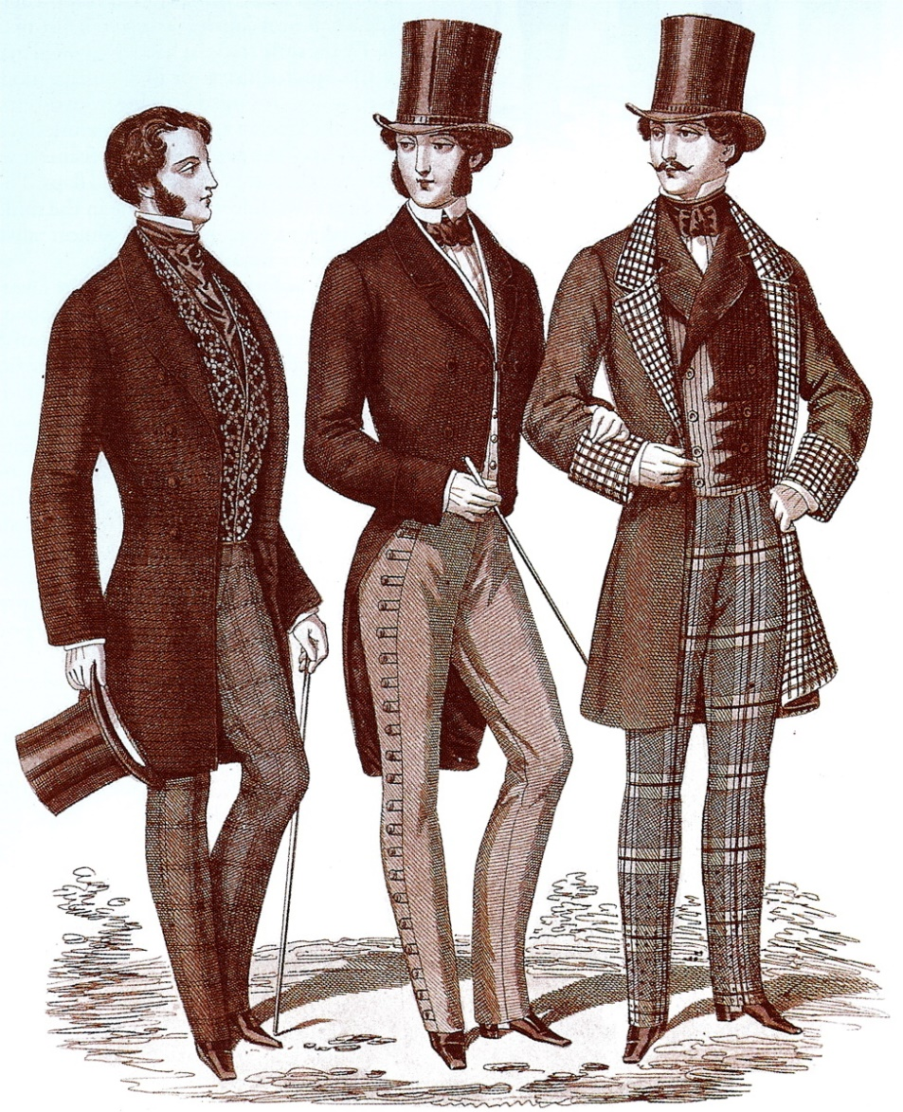
Hvad betyder inderkredsen?
Udover at man bliver en del af den samme kultur peger Useem på to centrale egenskaber ved inderkredsen
Business Scan
Classwide rationality

Slide 22

Business Scan
En måde ledere holder sig informeret på
Sker gennem uformel snak (gerne før eller efter møder eller under middagen)
En form for gaveøkonomi, hvor man udveksler rygter og følsom information
En made hvorpå man kan gøre opmærksom på sig selv eller få andre til at validere information om fx kandidater

Slide 23
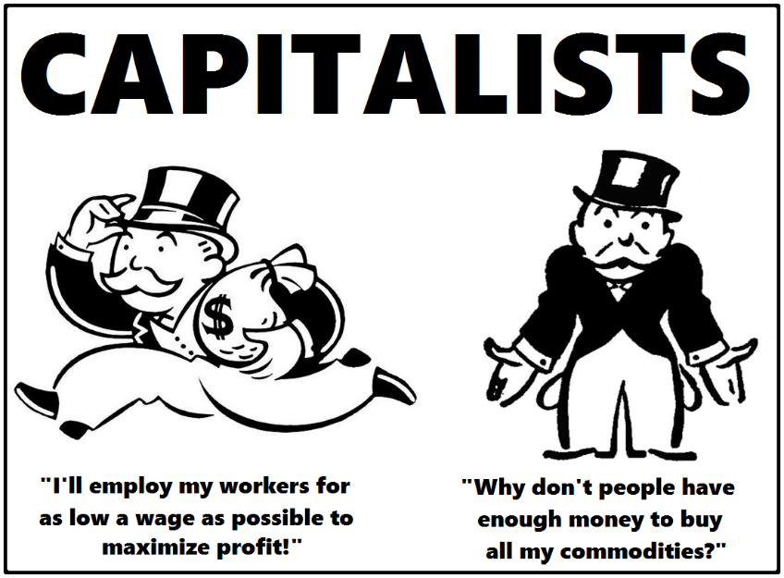
Classwide rationality
Forbindelserne i inderkredsen “discourage the specific and encourage the general' (Useem 1984: 55)
Der vil blive sanktioneret, hvis man snævert forfølger sin egeninteresse (eller virksomhedens)
“Enlightened self-interest”
Man på tale på hele kapitalistklassen eller erhvervslivets vegne
Man må have forståelse for de øvrige politiske aktørers agenda
Inderkredsen er ofte ‘venstrefløjen’ af erhvervslivet og den politisk pragmatiske del af de økonomiske eliter

Slide 24
Inderkreds i Danmark?

Slide 25
Inderkreds i Danmark?

Slide 26
Inderkreds i Danmark?

Slide 27
Inderkreds i Danmark?
Kilde: Larsen, Anton Grau, and Christoph Houman Ellersgaard. “The Inner Circle Revisited: The Case of an Egalitarian Society.” Socio-Economic Review 16, no. 2 (2018): 251–75

Slide 28
Øvelse: Inderkreds i Danmark?
Hvilke virksomheder tror I har været centrale i den danske inderkreds?
Skriv bud her: https://docs.google.com/presentation/d/18h4M3FtsFC9fFEP8Lnq35GFwXgvkhRxuG_UVcSQVouM/edit?usp=sharing

Slide 29
Inderkredsens fragmentering
Useem argumenterer for, at inderkredsen I særdeleshed for betydning, når erhvervslivet møder politisk modstand
Fx fra bølge af regulering i 1970’ernes USA eller fra fagforeninger i UK
Derfor kan vi måske også forklare forskelle I, hvordan erhervsnetværk er forbundet med andre forhold I den politiske økonomi, fx fagforeningers styrke eller måden markeder organiseres på

Slide 30

Inderkredsens fragmentering
Mizruchi
Mangel på politisk modstand gør, at erhvervseliten tager tingene for let
Netværkene forvitrer
Mindre fokus på fælles interesse
Ideologisk skift mod neoliberalisme
Skift i fokus i virksomheder på shareholder value (altså ren egeninteresse)
Mangel på fælles politisk fodslag

Slide 31
Fragmenterings konsekvenser
Cobb & Benton:
Brede netværk fungerer som kollektiv ressource for direktører
Bliver i stand til at sige fra overfor investorers krav om kortsigtet fokus på bundlinjen
Erhvervsledere, der er indlejret i stærke netværk bliver i stand til at sige fra
Også overfor fx problematiske regnskabsteknikker (se Benton 2019)

Slide 32
Fragmentering i Danmark?
Helt nyt arbejde af Majsa Grosen, der følger de 100 største virksomheder siden 1973

Slide 33
Fragmentering i Danmark?

Slide 34
Fragmentering i Danmark?

Slide 35
Fragmentering i Danmark?

Slide 36
Fragmentering i Danmark?

Slide 37
Fragmentering i Danmark?

Slide 38
Hvad har vi lært?
Virksomheder kan være både tæt indlejrede og kun knyttet til hinanden gennem formelle juridiske bånd
Når virksomheder knytter tættere til hinanden har det konsekvenser både for virksomheden, for de øvrige virksomheder den forbinder sig med og får økonomien som helhed
Studiet af bestyrelsesnetværk har dokumenteret en række af konsekvenserne af disse forbindelser
Generelt betyder stærke forbindelser i erhvervslivet – måske modsat hvad vi ville tro - både et mere langsigtet orienteret og mere politisk midtsøgende erhvervsliv

Slide 39
Vi vender tilbage til Interlocks i morgen 12
Disse tekster forsøger at anvende teorierne vi gennemgår
Noget af fokus vil ligge på at vi sammen ser på, hvordan forskellige europæiske erhvervseliter er forbundet internt (Cárdenas; Stokman & Wasseur)
Tekster:
Cárdenas, Julián. (2012) “Varieties of Corporate Networks: Network Analysis and FsQCA.” International Journal of Comparative Sociology 53, no. 4: 298–322.
Stokman, Frans N., and Frans W. Wasseur. (1985) “National Networks in 1976: A Structural Comparison.” s. 20-44 i Networks of Corporate Power: A Comparative Analysis of Ten Countries, Frans N. Stokman, Rolf Ziegler, & John Scott (red.). Oxford: Polity Press.

Slide 40
Virksomhedsstrategi i et netværksperspektiv, Forelæsning #4, 12. februar 2025
Spørgsmål?

